Slide 1
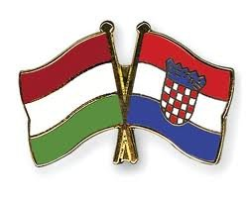
Mađarska nacionalna manjina u Republici Hrvatskoj

Slide 2
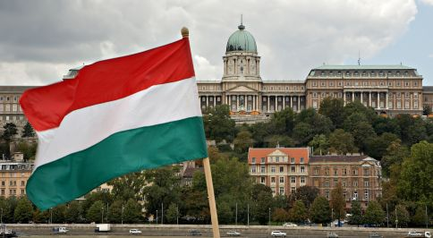
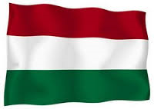
Mađarska zastava – glavni grad Budimpešta – matična domovina

Slide 3
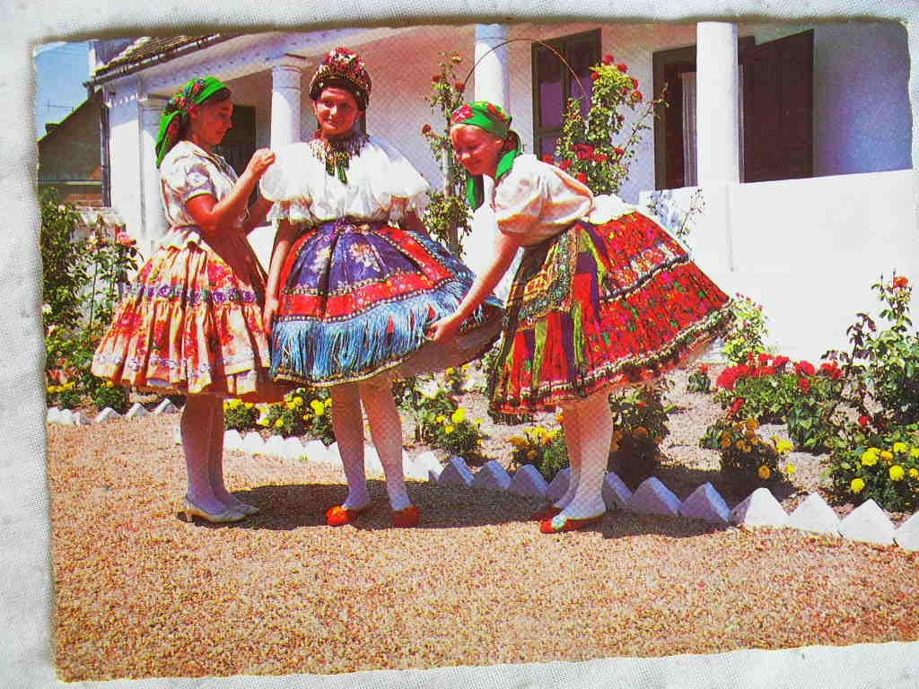
Mađarska narodna nošnja

Slide 4
Razmještaj mađarske nacionalne manjine u Hrvatskoj
Bjelovarsko-bilogorska županija osnovna škola u Velikoj Pisanici modelu "C" učenja mađarskog jezika
Vukovarsko-srijemska županija
Osječko-baranjska županija 59 % Mađara u Republici Hrvatskoj (2001.)

Slide 5
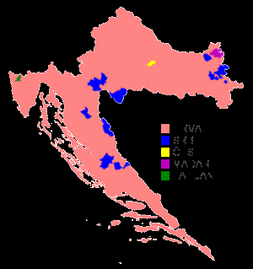
Razmještaj mađarske nacionalne manjine u Hrvatskoj

Slide 6
Mađari u Republici Hrvatskoj
12.650 hrvatskih državljana je navelo mađarski kao materinji jezik (2001.)
16.595 hrvatskih državljana izjasnilo se Mađarima (2001.)

Slide 7
Obrazovanje pripadnika mađarske nacionalne manjine
Model A – nastava na jeziku i pismu nacionalne manjine
Model B – dvojezična nastava
Model C – njegovanje jezika i kulture nacionalne manjine

Slide 8
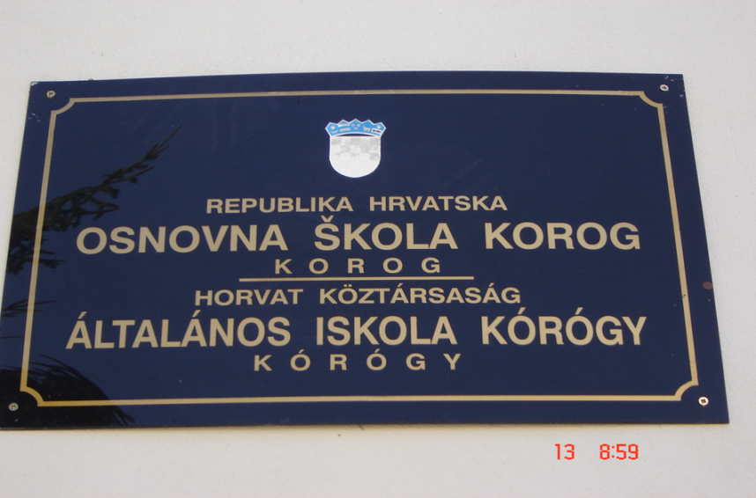
Osječko-baranjska županija
A razina
Osnovna škola Zmajevac, PŠ Kotlina. PŠ Novi Bezdan, PŠ Suza
Osnovna škola Lug, PŠ Vardarac, PŠ Kopačevo
Prosvjetno-kulturni centar Mađara u Hrvatskoj, Osijek
Osnovna škola Korog
B razina

Slide 9
Osječko-baranjska županija
C razina
Osnovna škola Frana Krste Frankopana, Osijek
Osnovna škola Franje Krežme, Osijek
Osnovna škola dr. Franje Tuđmana, Beli Manastir
Osnovna škola Dalj, Dalj PŠ Erdut i PŠ Aljmaš
Osnovna škola Vladimira Nazora, Đakovo, PŠ Ivanovci

Slide 10
Kultura
Mnogobrojni KUD-ovi
Društva mađarskih znanstvenika i umjetnika
Pjevačke, plesne, dramske, tamburaške skupine
Prosvjetno-kulturni centar Mađara u Republici Hrvatskoj

Slide 11
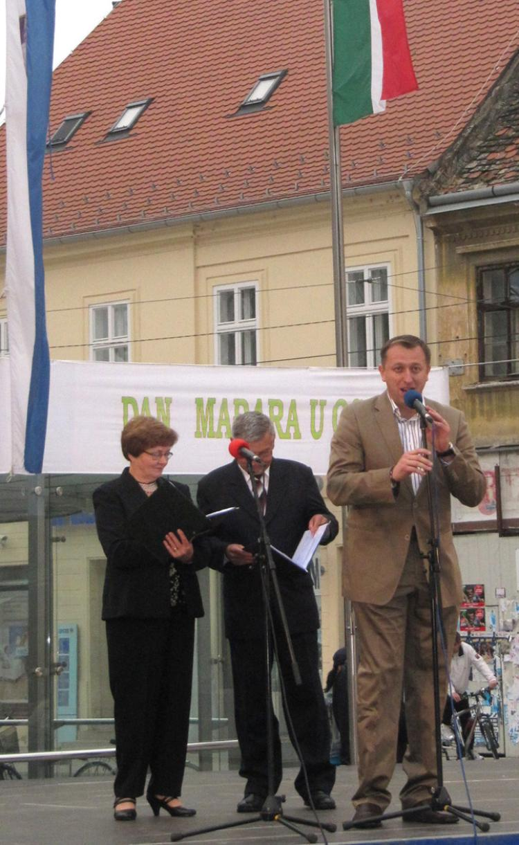
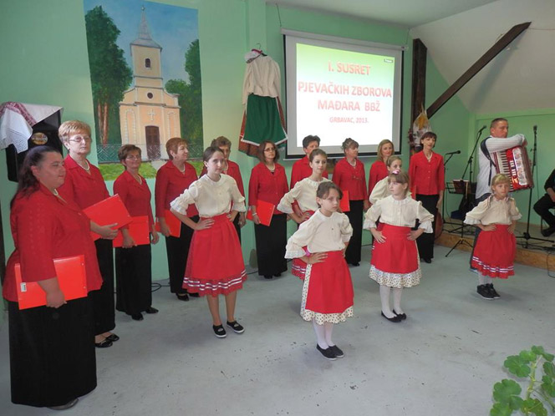
Manifestacije
Dani Mađara u Osijeku
Smotra mađarskih pjevačkih zborova Hrvatske

Slide 12
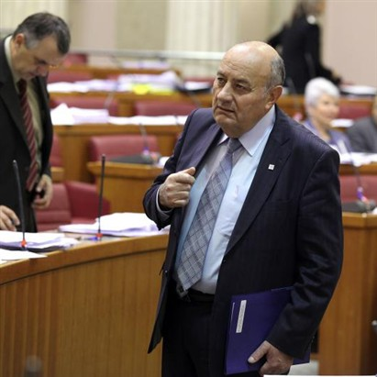
Politika
Jedan zastupnik u Hrvatskom saboru
Deneš Šoja

Slide 13
Kraj
Izradila: Lara Podhraški, 8.b

